Slide 1
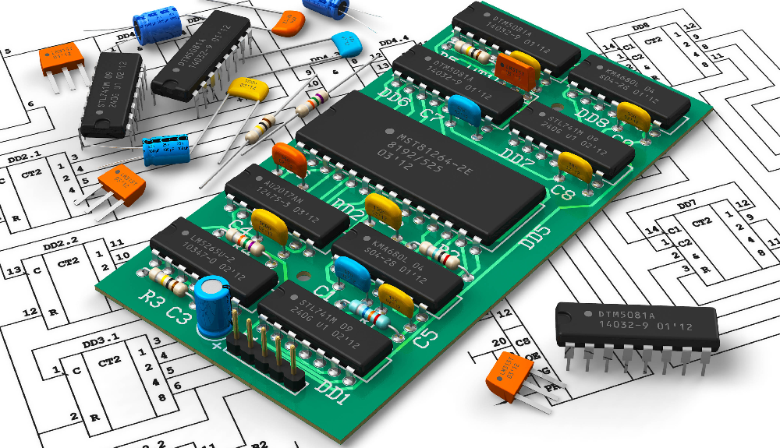
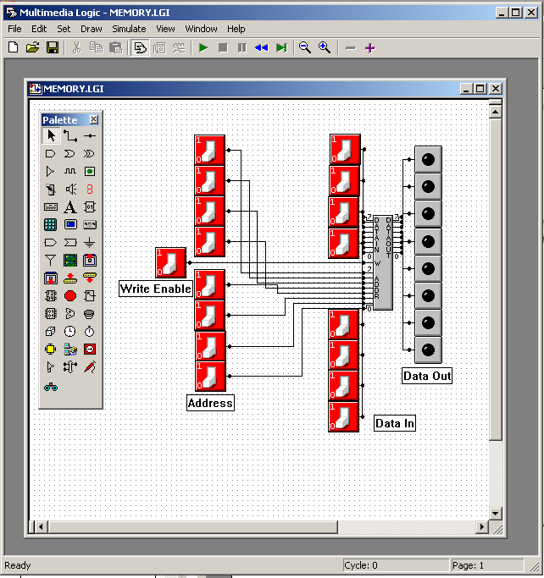
Логический конструктор “MMLogic”
Программа для моделирования логических и физических элементов компьютера

Slide 2







Основные логические элементы “MMLogic”
Логический элемент AND
Логический элемент OR
Логический элемент XOR
Другие виды логических элементов (на три, четыре входа и инверсные) получаются настройкой свойств: ПКМ – Properties (свойства)
Логический элемент NOT

Slide 3
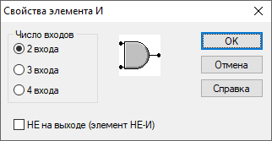
Настройки элементов в СВОЙСТВАХ
Логический элемент AND

Slide 4
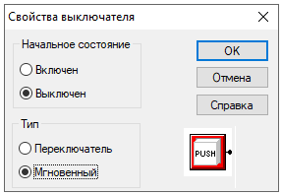






Лампочка
Выключатель
Кнопка
Звуковой сигнал
Изображение (Bitmap)

Slide 5

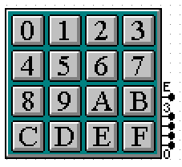
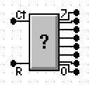
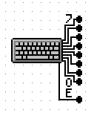
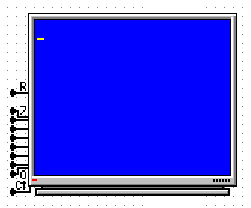
Цифровой индикатор
4 бит
Дисплей
Клавиатура
Случайное число
Цифровая 16-я клавиатура

Slide 6

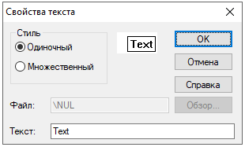

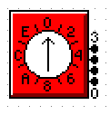

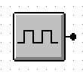
Текстовое окно
Заземление (0)
Источник (1)
Селектор
источник регулярного сигнала 0_1_0_1

Slide 7
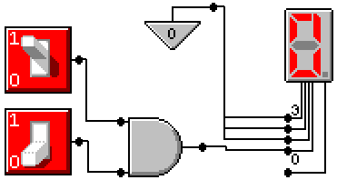
Как отправить ответ, когда схемы
задания все собраны: Пример №1.
Составить следующую схему:
1)Сохраняем эту схему на диск (в свою папку);
2)Открываем файл (с расширением .lgi) при помощи программы Блокнот";
3)копируем и (перед тем, как вставить в окно отправки ответа) вписываем
=== пример №1 ===
4) получаем такой ответ ==>
=== пример №1 ===
41 2 0
38 1
8 290 161 339 112 1 0
8 290 206 339 157 1 0
3 358 209 407 160 0 0
11 450 202 477 104 0 1

Slide 8
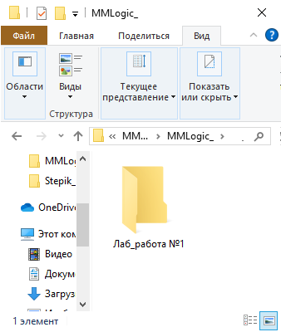
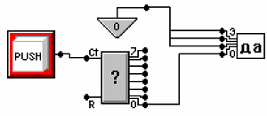
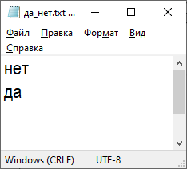

Работа с текстовым окном

Slide 9
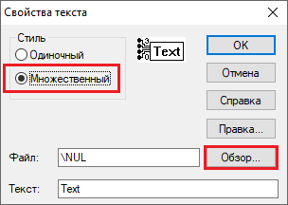

Slide 10
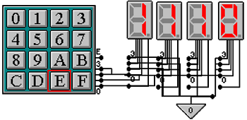
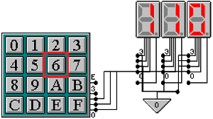
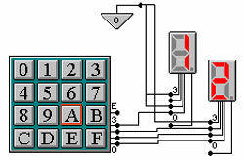
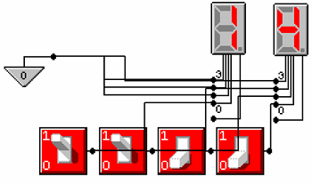

Slide 11
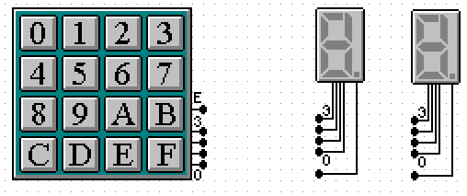
Перевод из 16-й СС (1 разряд) в 4-ю СС (2 разряда)

Slide 12
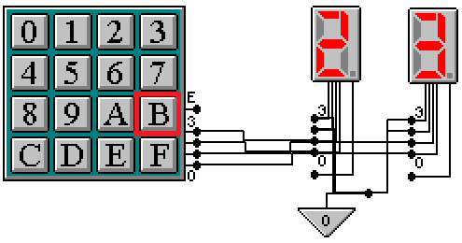
B(16) = 11(10)
23(4) = 2*4^1+3*4^0 = 11(10)

Slide 13
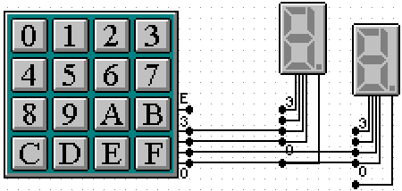
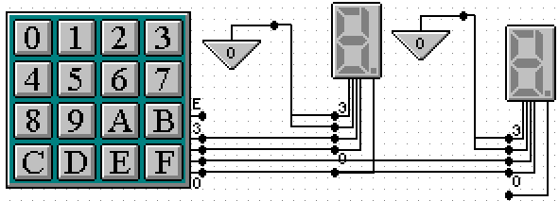

Slide 14
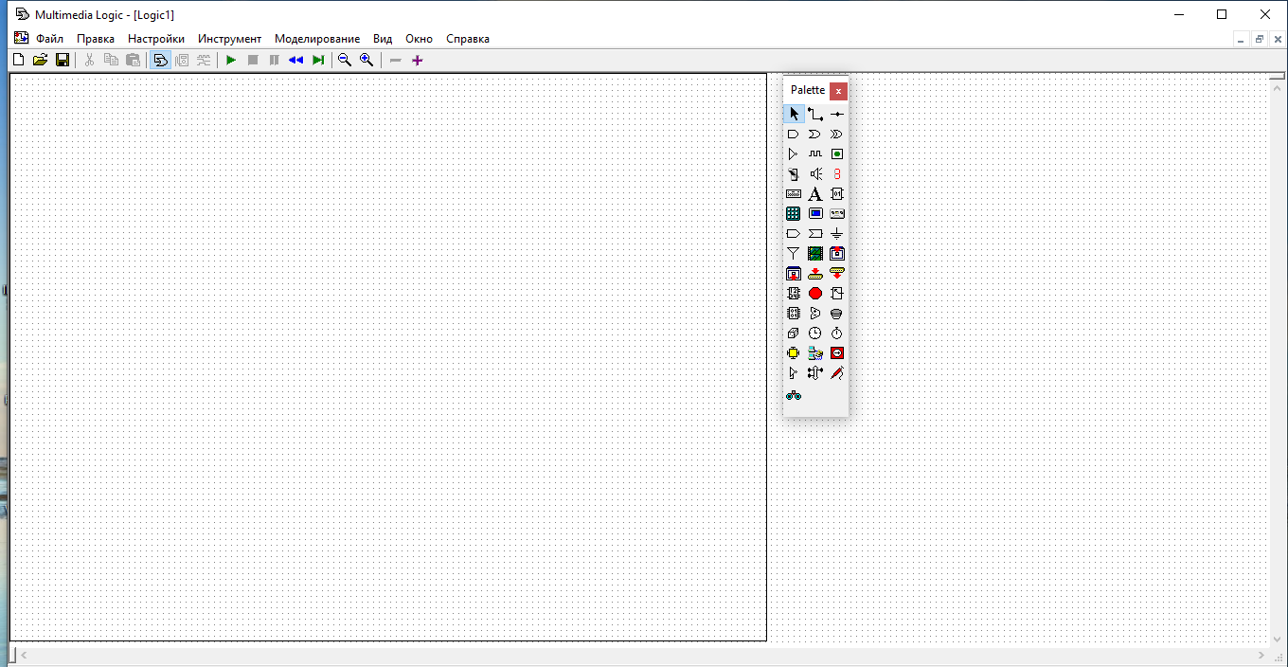

Slide 15
